Slide 1
Deep-Learning Domain Adaptation Techniques for Credit Cards Fraud Detection
신용카드 사기 탐지에 대한 딥러닝 도메인 적용

Slide 2
초록
신용카드 사기 발생 비중은 낮지만 상대적인 경제적 손실은 큰편
자동 사기 탐지 시스템(FDS) 는 이에 따른 수요에 만들어짐.
사기행각은 결제 시스템, 국가, 인구 요소 등 여러 요소에 매우 다른 양상을 보임
이러한 문제는 전이 학습 문제로 귀결됨.

Slide 3
초록
대면 카드 사기에 대한 부분은 전자상거래에 비해 부족한 부분,
하지만 발생 양상은 비슷한 부분이 많음.
본 논문은 전이 학습 접근 방식을 다룸
이커머스에 대해 학습한 분류 모델을 대면 거래로 학습시키는 것에 초점
DNN(Deep Neural Network) 세팅 안에서 기술적 토론

Slide 4
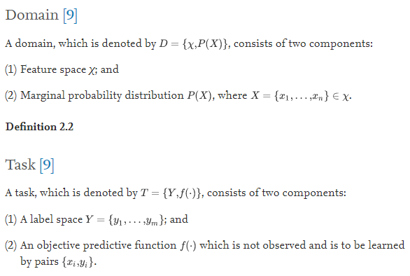

Slide 5
문제가 정의되는, 혹은 데이터가 정의되는 도메인 D는 n차원을 데이터 x와 그 확률분포 P(x)로 정의
X의 특정 set인 X의 label을 Y라고 할 때, task T를 입력 X가 Y의 확률을 가질 경우를 나타내는 조건부확률 P(Y | X) 라고 정의
이커머스(Source domain)와 어느 정도 관련은 있지만 동일하지 않은 다른 도메인(target domain, F2F)으로 변경되었을 때, source domai에서 학습된 knowledg를 transfer 해주어 target domain에 이용할 수 있도록 해줌.

Slide 6


Source와 Target의 domain과 task 표현
Source domain :
Source task :
Target domain :
Target task :

Slide 7
TL (Tranfer Learning) & DA(Damain adaptation)
Different Domain, same task
Domain : E-commerce -> F2F (Face to Face)
Source domain Target Domain
Task : Fraud detection

Slide 8

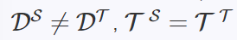
Case
일반적으로 모델을 학습시키는 경우, Training과 test셋으로 나누어 사용
하지만 현재의 경우, 사기탐지라는 동일한 task이지만, 도메인이 이커머스에서 대면으로 이동

Slide 9
관련 연구 – source domain 가중치
Self-labeling methods: training 과정에 label이 지정되지 않은 target domain 샘플을 포함, label 초기화 및 반복적으로 세분화. EM 알고리즘에 종종 사용
Feature representation methods: 새로운 feature를 찾는 것을 목표. 분포 유사성 접근과 잠재적 특성 접근법으로 나눠짐.
Cluster-based learning methods: label이 있는 샘플과 없는 샘플이 노드인 그래프를 구성. 표본 사이에 가중치는 유사성을 기반으로 진행. 그래프에 따라 label이 전파됨. (그래프 기반 분류)

Slide 10
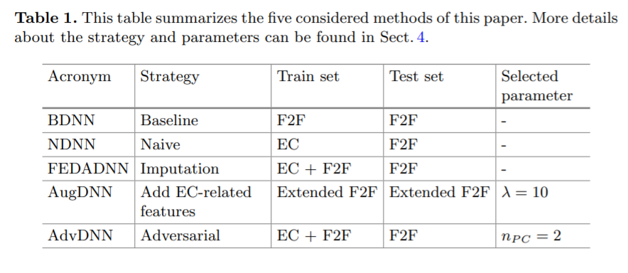
전이 학습 전략

Slide 11
BDNN
기본 DNN 분류기이다(은닉층 nh = 55). train 및 test 데이터는 대상(F2F) 표본으로 구성. 이 베이스라인 내에서 전이학습은 없다.
55는 피쳐 37개의 1.5배
NDNN
source(EC) 데이터 집합에서 BDNN과 동일한 DNN(nh = 55)을 훈련하고 target(F2F, 대면) test 세트에 test하는 단순한 전략이다. 이 접근법은 또한 종종 문헌에서 이전 학습 전략의 부가가치를 평가하기 위한 기준으로 고려.

Slide 12
FEDADNN
세 가지 버전의 원래의 특징 세트를 사용하는 기본적인 특징 표현 방법: 일반 버전, source 특화 버전 및 target 특화 버전.
Source column feature ->
Target column feature ->

Slide 13
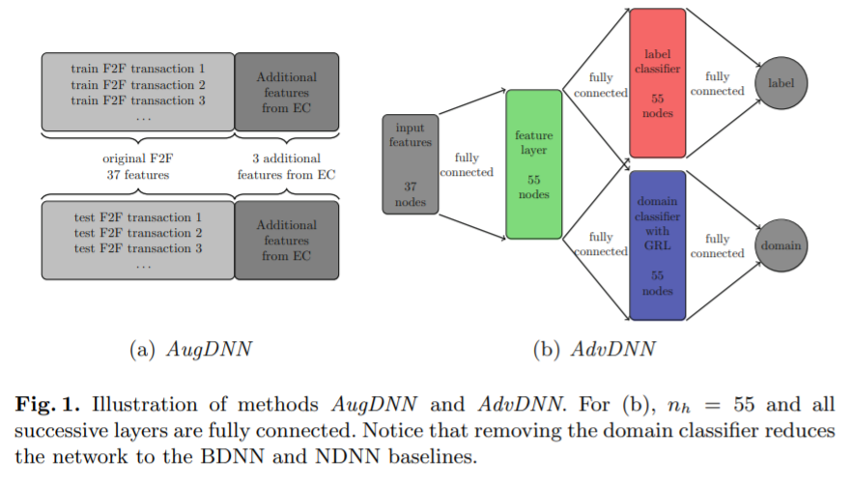
AugDNN, AdvDNN
3개의 추가적인 feature 중
1개는 일반적인 DNN source classifier 학습을 통해서 예측된 활성화 value
다른 2개는 source training set에서 PCA를 통해서 나오는 2개의 주성분

Slide 14
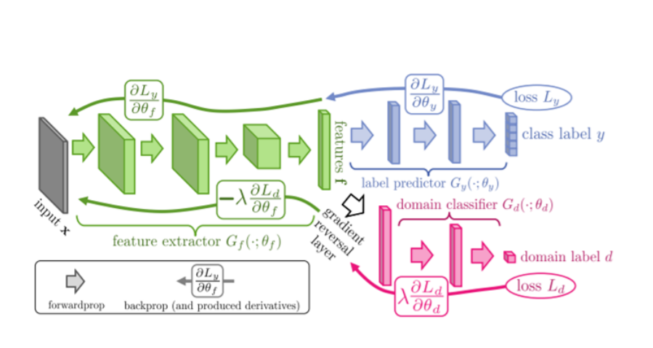
Domain-Adversarial Training of Neural Networks

Slide 15
DANN은 classification에서
class label을 구분하는 task와 source와 target의 domain을 구분하는 두 task를 동시에 진행
네트워크 앞부분은 서로 공유,
보라색 : 공유 네트워크에서 뽑은 feature로부터 class label 구분
분홍색 : input으로 들어온 값으로 source, target 도메인 구분
목표: 앞의 feature extractor Gf가 최대한 source와 target에 동시에 포함되는, domain의 특성을 지우고 class 분류에만 쓰인 특징을 뽑게 하는 것. 이를 위하여 back propogation시 domain label을 구분하는 분홍색 네트워크에서 뽑힌 loss에 -람다를 곱해 feature extractor weight를 업데이트

Slide 16
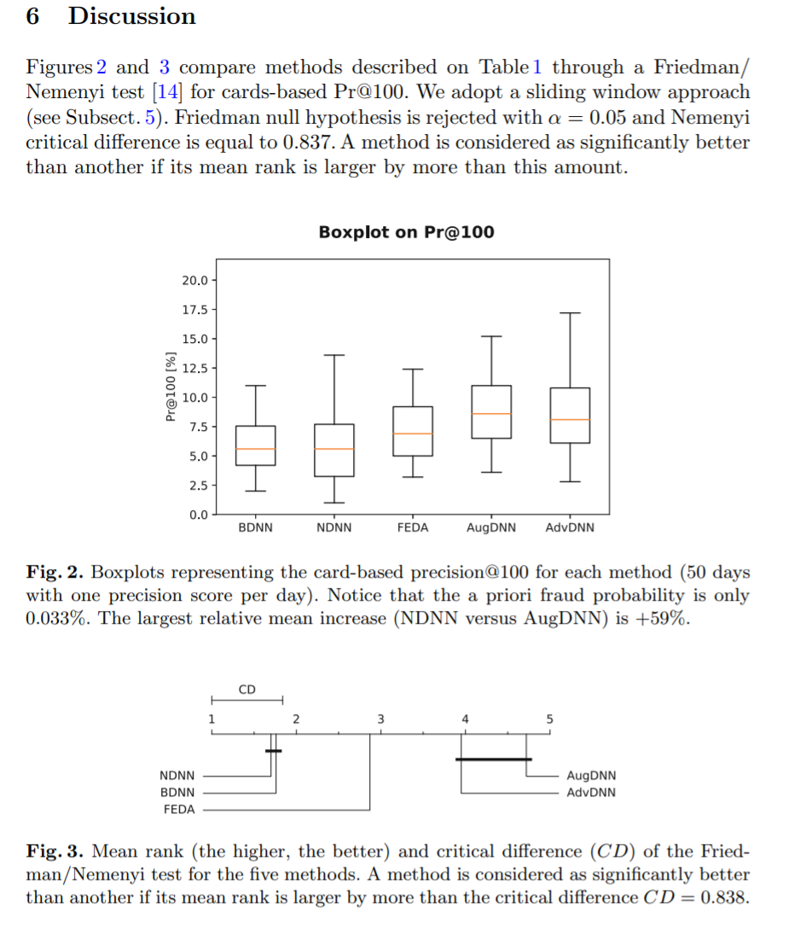
사후검정(프리드만, Nemenyi, 윌콕슨) 결과
방법론 간의 유의미한 차이가 존재함.
BDNN과 NDNN은 비슷, 다른 3개는 유의미한 차이를 보임.
AdvDNN 과 AugDNN이 FEDA 더 높은 정확도를 보임. (프리드만 테스트)
위 두 방법중에서는 AugDNN이 outperform의 양상을 보임

Slide 17
끝
부족한 발표를 보여드려 죄송합니다.

